Slide 1
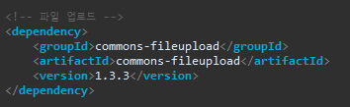

Pom.xml에 라이브러리를 추가한다.
Servlet-context.xml 같은곳에 Bean을 생성한다.
Bean의 id는 무조건 고정이다 !

Slide 2
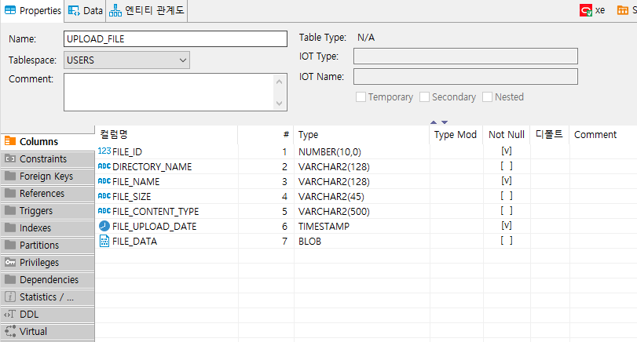
테이블은 다음과같다.(오라클12C)
BLOB가 데이터를 저장할수있는 타입이다.

Slide 3

컨트롤러에서 다음과같이 URL매핑을 시켰다.
리턴으로 upload/form 이라는 JSP파일을 view로 받게 된다.
(참고로 GET방식으로 받아서 입력 폼 화면을 리턴해주려는것이다.)

Slide 4
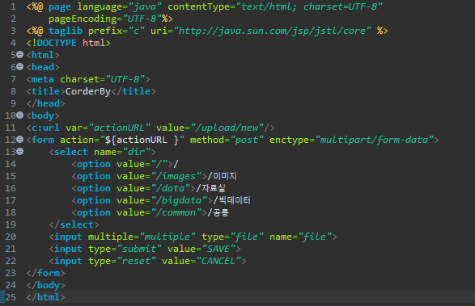
form.jsp이다 .
빨강색으로 해둔부분을 참고하세요.

Slide 5
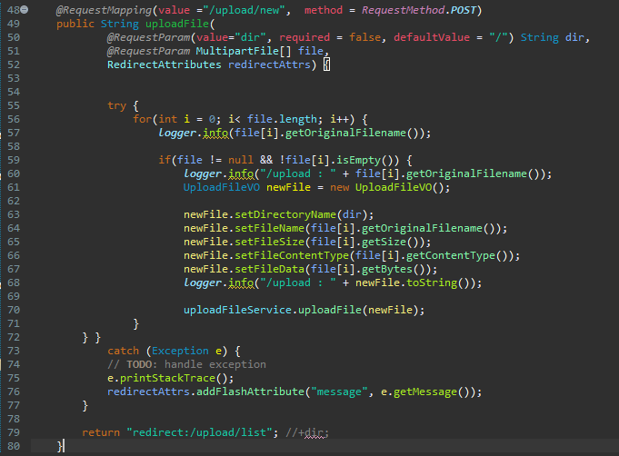
컨트롤러가 우선 POST방식이며,
@RequestParam으로
MultipartFile[] file을 주입받는 것을보자
여기서 배열은 다중 업로드를위해서
배열로 적었다.
If절에서는
넘어온 파일에대해서
파일이 존재하면 VO객체에
바인딩하고, 비즈니스 로직을 호출한다여기서, 반복문에 넘겨받은 배열을
사용한다.
다음장에서 비즈니스 로직을 살펴보자.

Slide 6
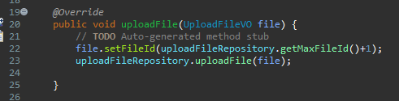
22번 줄은 현재 파일이 저장되는 테이블의 pk로 사용하는 아이디값을 가져와 +1시켜서
새로등록되는 아이디값을 다음 숫자값으로 지정한다.
그후에 업로드하는 DAO를 호출한다.

Slide 7
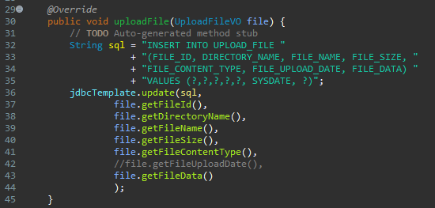
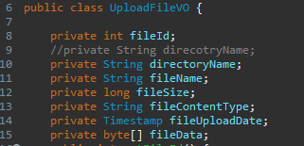
DAO쪽 uploadFile은
왼쪽 첫번재 사진과 같다.
VO 클래스는 밑에보이는 사진과같고
게터/세터를 추가하면된다.

Slide 8
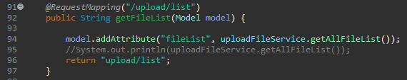
다음은 저장된 사진을 jsp에 뿌리기위해서 컨트롤러를 위와 같이 작성하였다.
View : upload/list.jsp이며
94번에 해당하는 비즈니스로직을 알아보자

Slide 9

업로드 관련 Service 클래스의 일부이다
다음처럼 DAO에 해당하는 uploadFileRepository의 getAllFileList() 메서드를 호출하였다.

Slide 10
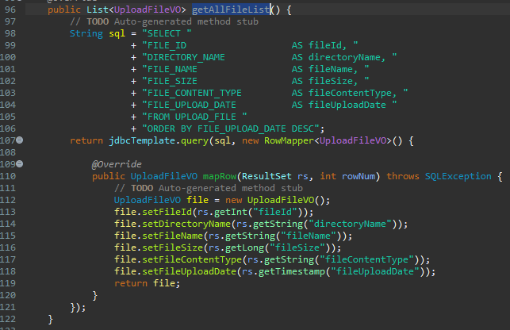
UploadFileVO 타입의
file에 리턴한다 그리고 이건
처음 컨트롤러를보면
fileList 모델에 담긴다.
JSP에서 뿌릴탠데 이를 알아보자

Slide 11
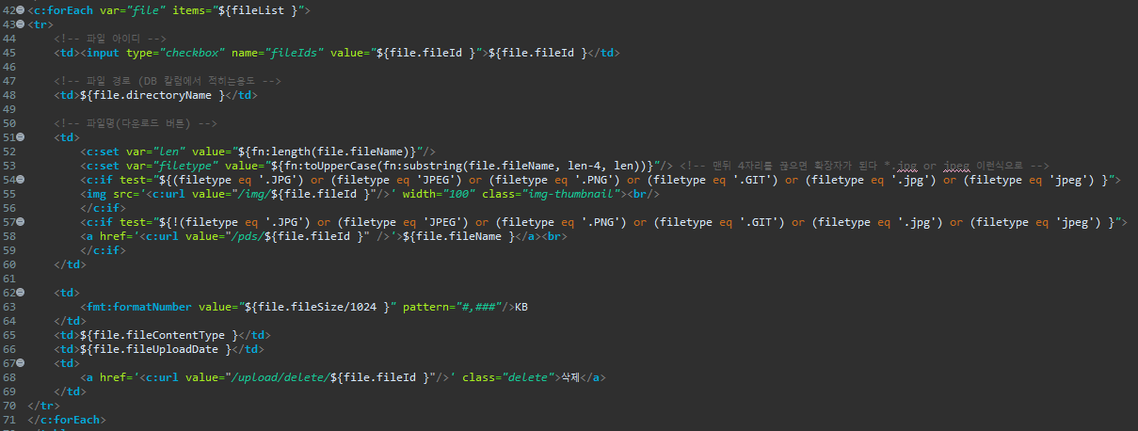
맨위에 ${fileList} 컨트롤러에서 모델에 담은 값을 file이라는 변수에 담았다.
조건문이 두개있는데 하나는 이미지 확장자일때~ 이고 하나는 그게 아닐때이다.
이미지도 모델에담긴값으로 출력하고 이미지나, 파일이름을 클릭하면 다운로드 컨트롤러를 호출하도록
설정되어있다.

Slide 12
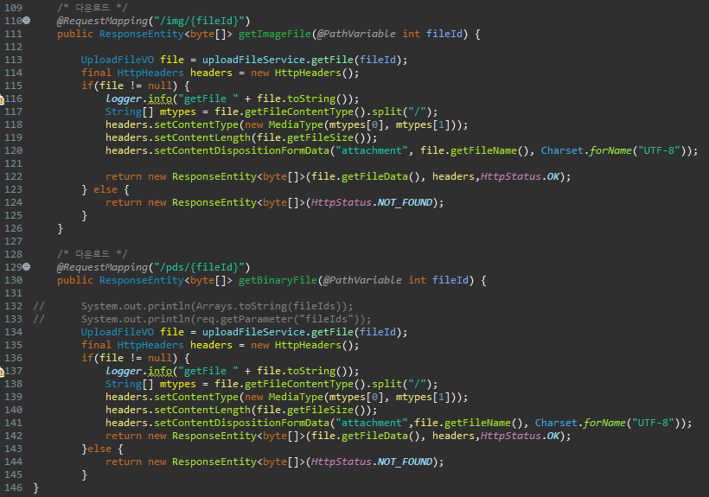
두메소드 같다
리턴 타입에 주목하자
Response로 파일일
리턴하는것이다.
2021-06-22 01:35

